Slide 1

研究室紹介

Slide 2
目次
求める人物像・・・・・・・・・・・2
事例研究紹介・・・・・・・・・・・3
卒業研究紹介・・・・・・・・・・・9
年間スケジュール・・・・・・・・・24
各担務紹介・・・・・・・・・・・・26
最後に・・・・・・・・・・・・・・27

Slide 3
求める人物像
情報セキュリティに興味がある人
協調性のある人
研究熱心な人
リーダシップがある人
仕事に責任を持てる人
積極性のある人
コミュニケーション能力がある人

Slide 4
事例研究紹介

Slide 5
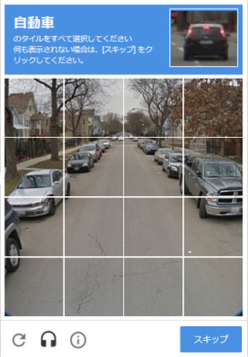
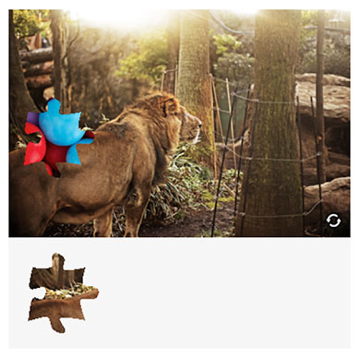

ヒトに易しく、機械による解析が難しいCAPTCHAの調査
≪CAPTCHAとは≫
人間とマシンを判別するチューリングテスト
人が画像を目で見て確認し、そこに描かれている文字列などを読み取って入力することで、ログイン操作を行っているのがコンピュータではなく人間であることを担保するという技術。
→ユーザ認証ではない
↑ 文字型CAPTCHA http://www.captcha.net.
（AIの識字率が上がり現在では使用停止）
reCAPTCHA v2 →
https://www.google.com/recaptcha/about/
≪パズルCAPTCHAの優位性≫
優れたユーザビリティ
ユーザがログインするための操作は、パズルのピースを指定場所に移動させるだけ
→ある企業で、文字CAPTCHAからパズルCAPTCHAに変更後、13％もあった離脱率が、2％にまで激減
高いセキュリティレベル
動かされたピースの軌跡を分析し、その動き方や速度などからヒトかボットかの判別を行っている
↑ Capy社提供パズルCAPTCHA
https://corp.capy.me/ja/product/captcha

Slide 6

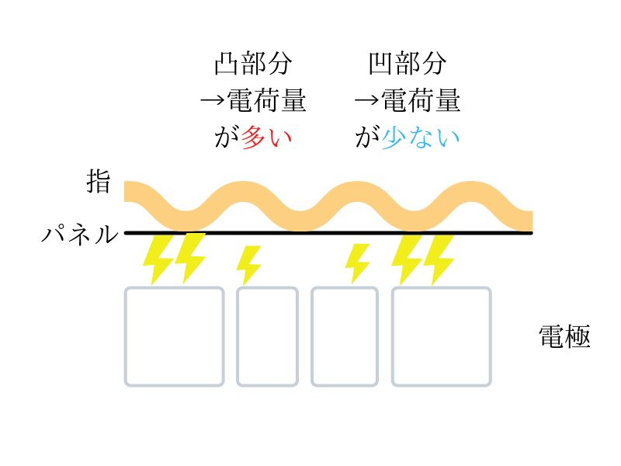

指紋認証の仕組みと事例調査
指紋認証 = アルゴリズム × センサ方式の2つが肝となり成り立つ
※アルゴリズムとは問題に対する解法の手順のこと
代表的な方法の中の1つを紹介します。
※センサ方式とはセンサを用いてマッチングを行う方式
代表的な方法の中の１つを紹介します。
1.特徴点抽出方式・・・指紋紋様の盛り上がった部分の端点や分岐点といった属性を特徴として捉える
1.静電容量方式・・・電荷の変化の量で指紋の形を判別する方式
〇端点・・・指紋が途切れている点
〇分岐点・・・指紋の線が分岐している点
例えば一部iphoneに搭載されている指紋認証では・・・
特徴点抽出方式 × 静電容量方式が使われています。

Slide 7
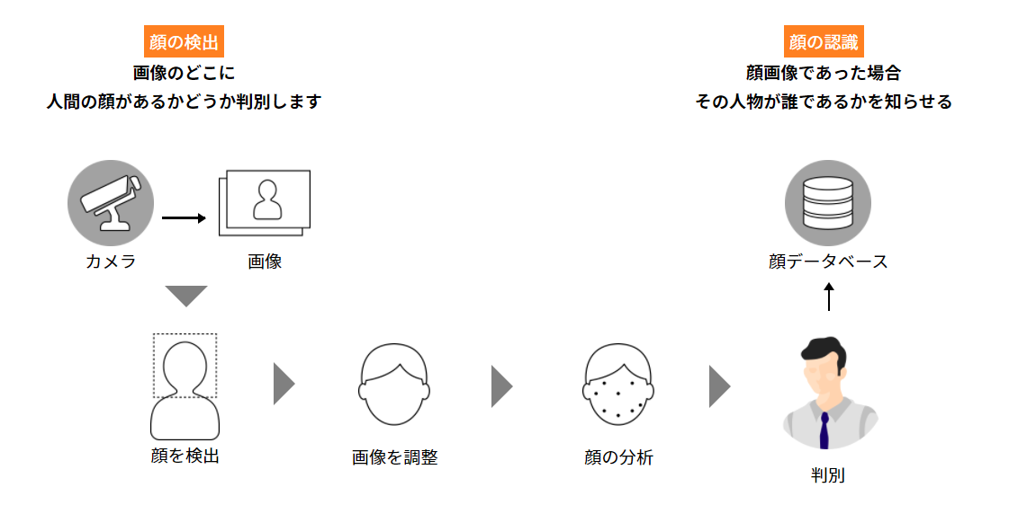
顔認証における安全性とセキュリティ問題の調査
【調査理由】 【顔認証の特徴】
・新型コロナウイルスの影響で、非接触の生体認証は ・なりすましが困難である
ニーズが高まっている ・物理的な鍵やパスワードが不要になる
・普及に伴い、顔認証技術が発展している ・非接触・非拘束で認証ができる
・自身のPCにも搭載されており、興味を持った ・一般的なWebカメラで利用することができる
【顔認証の流れ】 【Windowsの顔認証の精度】
※Microsoft Docsより
→暗闇、マスク、メガネなどの特殊な状況においても、
上記の精度で認証が行えるのか疑問が残った
※AI 顔認証システム SECURE FR｜顔認証セキュリティはセキュア|SECURE (secureinc.co.jp)より
他人受入率 （他人の生体情報で認証が通ってしまう確率） | 認証が正常に動作する確率 | 本人拒否率 （本人の生体情報で認証が拒否されてしまう確率）
0.001%未満 | 95%以上 | 5%未満

Slide 8
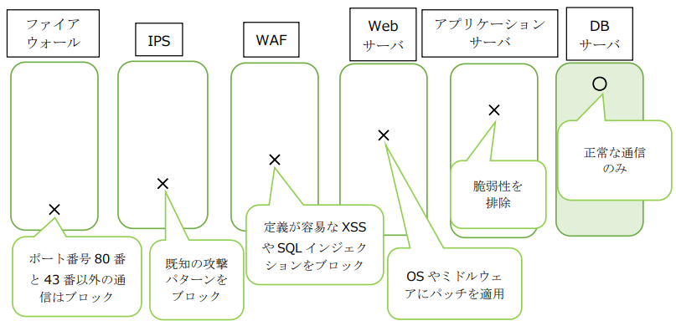

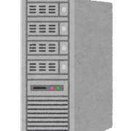

Web Application Firewall(WAF)の検知手法に関する調査
WAFの役割
・Web サイト上のアプリケーションに特化した ファイアウォール
・通常Webサーバの前面に配置され、ユーザーからの 入力やリクエストに対して、データの中身を アプリケーションレベルで解析して無害化する
検知手法
一般的にはシグネチャによる検知が主流である。実行プロセスは、攻撃で良く利用される固有のアクセスパターン（シグネチャ）をあらかじめ登録しておき、Web サーバに送られる通信（リクエス ト）の内容にマッチすれば攻撃と判定する流れとなっている。
ここが、ファイアウォールと違う！
WAF
攻撃者
Webサーバ

Slide 9
卒業研究紹介

Slide 10
卒業研究 ファイルレスマルウェアの特徴を 善用した電子投票システムに関する研究

Slide 11
研究背景
「ファイルレスマルウェア」と呼ばれるサイバー 攻撃の被害が増加している
ウィルス対策ソフトの検知を逃れるために 他のマルウェアとは異なる特徴を持っている
Notes:
現在、ファイルレスマルウェアと呼ばれるサイバー攻撃の被害が増加しています。
ファイルレスマルウェアはウィルス対策ソフトの検知を逃れるために他のマルウェアとは異なる特徴を持っています。

Slide 12
ファイルレスマルウェアの特徴
OS に標準で搭載されている機能を利用する[1]
マルウェアをメモリ上に呼び出して実行する[2]
実行ファイルを持たない[3]
ソースコードの難読化が容易である[3]
[1] 山田拓也,”ウイルス対策ソフトを突破?「ファイルレスマルウェア」PowerShell が備える、システム管理の利便性とセキュリティリスク”,
https://bizdrive.ntt-east.co.jp/articles/dr00095-001.html
[2] 宮田昌紀,”ファイルレスマルウェアとは”,
https://www.amiya.co.jp/column/fileless_20210129.html
[3] マカフィー株式会社 マーケティング本部,”ファイルレスマルウェアの脅威！仕組みと感染経路からみる実践的対策”,
https://blogs.mcafee.jp/what-is-fileless-malware#2-3
Notes:
ファイルレスマルウェアは、OSに標準搭載されている機能を利用する、マルウェアをメモリ上に呼び出して実行する、実行ファイルを持たない、ソースコードの難読化が容易の4つの特徴を持っています。
以上の特徴によってウィルス対策ソフトによる検知を逃れることができます。

Slide 13
ファイルレスマルウェアの仕組み
ファイルレスマルウェアは、4 段階で攻撃を行う[1]
第 1 段階 : 攻撃者がマルウェアを呼び出すスクリプトが 含まれた添付ファイル付きメールを送信
第 2 段階 : 添付ファイルを開くことで感染
第 3 段階 : 感染後、外部の C＆C サーバに接続
第 4 段階 : 様々なマルウェアをメモリ上で実行
[1] 山田拓也,”ウイルス対策ソフトを突破?「ファイルレスマルウェア」PowerShell が備える、システム管理の利便性とセキュリティリスク”,
https://bizdrive.ntt-east.co.jp/articles/dr00095-001.html
Notes:
ファイルレスマルウェアは4段階で攻撃を行います。
1段階目は攻撃者がマルウェア本体を呼び出すスクリプトが含まれた添付ファイル付きメールを送信します。
2段階目はターゲットが添付ファイルを開くことで感染が始まります。
3段階目は感染後、外部のC&Cサーバに接続します。
4段階目は様々なマルウェアをダウンロード・実行を行います。

Slide 14
研究目的
ファイルレスマルウェアはウィルス対策ソフトに対して「秘匿性」を持っている → 既存の情報システムに有効利用できないか
ファイルレスマルウェアの持つ特徴と仕組みに着目し、 善用した電子投票システムの提案・検証を行う
Notes:
ファイルレスマルウェアの持つウィルス対策ソフトに対しての「秘匿性」の特徴を既存の情報システムに善用できないか考えました。
そこで、情報システムの中でも秘匿性が求められる電子投票システムにファイルレスマルウェアの特徴を善用して開発と検証を行いました。

Slide 15

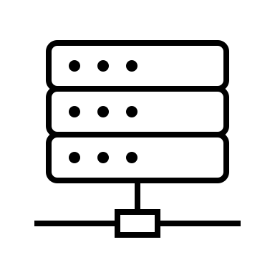



提案する電子投票システム
投票システム : | 投票システムの本体
ダウンローダ : | 外部サーバ上から投票システムをメモリにダウンロード・実行する
選挙管理者 : | 投票システムを実行し、選挙情報入力やパスワードの配布を行う
投票システム
サーバ
②
①
ダウンローダから投票システムを呼び出す
投票システムを選挙管理者PCのメモリ上でダウンロード・実行
投票に必要な情報を入力
投票用のURLとパスワードを配布
URLにアクセスし、選挙管理者のPCへ投票
ダウンローダ
③
選挙管理者
④
⑤
投票者
投票者
投票者
システム概要
Notes:
提案する投票システムの流れを説明する前に用語について説明をします
投票システムは投票システム本体のソースコードを指します。
ダウンローダは投票システムを外部のサーバからダウンロードして実行するものです。
選挙管理者は選挙開始時に投票システムを実行し、選挙タイトルや候補者名、選挙人数を入力し、投票用URLとパスワード配布を行います。
選挙を開始するには選挙管理者がダウンローダを実行します。
ダウンローダは外部サーバ上にある投票システムをメモリ上にダウンロードと実行します。
実行後にはフォーム画面とコンソール画面が表示されるので、フォーム画面に選挙タイトルと候補者名、投票人数を入力します。
入力後には投票人数分のパスワードが表示されるので、選挙管理者によって投票者にパスワードとURLを配布します。
投票者はURLから選挙管理者へアクセスし、投票を行います。
選挙終了後にはコンソール画面を閉じることで投票システムの情報がすべて消えます。

Slide 16
投票システムに取り入れた特徴
OS に標準で搭載されている機能を利用する
→ ダウンローダと投票システム本体をWindows 10に 標準されている「PowerShell」を利用
メモリ上で実行する
→ ダウンローダから投票システムを選挙管理者PCの メモリ内に呼び出す
Notes:
投票システム開発にあたって2つのファイルレスマルウェアの特徴を取り入れました。
OS に標準で搭載されている機能を利用するという特徴を取り入れるために開発した投票システムとダウンローダにはWindowsに標準で搭載されているPowerShell言語で記述しました。
また、メモリ上で実行する特徴を取り入れるためにはダウンローダを使って投票システムをメモリ内に呼び出して実行する仕組みを取り入れました。

Slide 17
検証項目
「ブロックチェーンの分散台帳を利用した投票における集合知の構成」[5]の「Secure Electronic Voting」[6]は 12 項目の理想的な電子投票システムの要件を提示している
12項目の中から5項目を抜き出して検証
今回は4、5の2項目について説明を行う
 | 項目
1 | 投票資格の検査と本人確認
2 | 二重投票の防止
3 | 投票内容の正確性
4 | 投票内容の改変不能性
5 | 個人の投票内容と方法の秘匿性
[5] 山崎 重一郎,”社会を変えるブロックチェーン技術：5．ブロックチェーンの分散台帳を利用した電子投票による集合知の構成 -対称的な非集中型監査と絶対中立的な非可逆的記録-“,情報処理学会 情報処理会誌「情報処理」Vol.57 No.12 (2016.11.15)
[6] Dimitris Gritzalis,”Secure Electronic Voting”,7th Computer Security Incidents Response Teams Workshop Syros, Greece, September 2002
http://citeseerx.ist.psu.edu/viewdoc/download?rep=rep1&type=pdf&doi=10.1.1.211.6135
Notes:
本研究では、ブロックチェーンの分散台帳を利用した投票における集合知の構成という解説記事に引用されていた 「Secure Electronic Voting」 の12 項目の理想的な電子投票システムの要件から表に示した5項目を抜き出して検証を行いました。
今回は投票内容の改変不能性と個人の投票内容と方法の秘匿性について説明します。

Slide 18
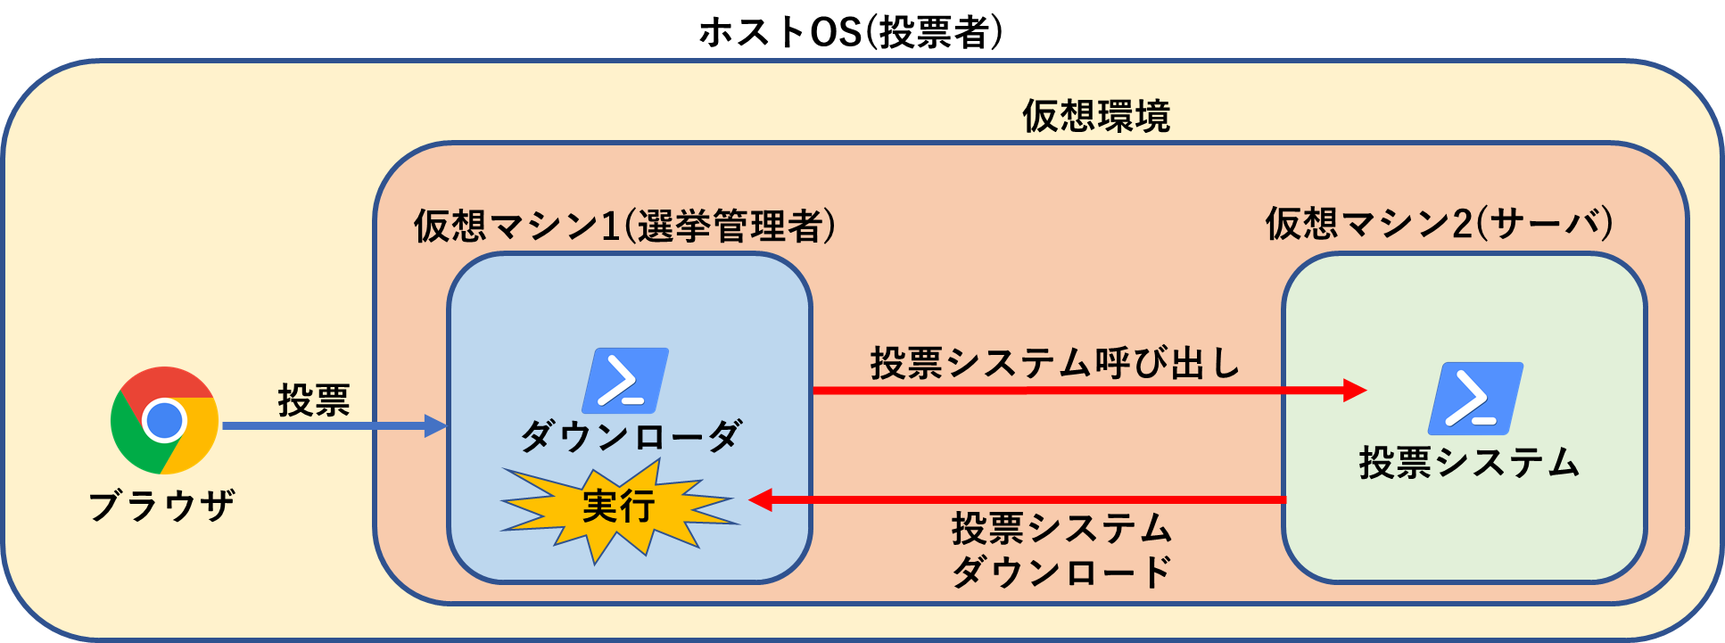
検証環境
検証では、選挙管理者とサーバを仮想環境で選挙を再現
各設定
ホストOS(投票者)
OS : Windows 10 Home
IPアドレス : 10.0.0.1
ブラウザ : Google Chrome
仮想マシン1(選挙管理者)
OS : Windows 10 Pro
IPアドレス : 10.0.0.106
PowerShell Ver : 5.1.19041.1320
仮想マシン2(外部サーバ)
OS : Linux Kali
IPアドレス : 10.0.0.2
Webサーバ : Apache2/2.4.46
Notes:
検証環境について紹介します。
ホストOSと仮想環境2つを構築してそれぞれ役割を与えて検証を行いました。
ホストOSは投票者、仮想マシン1は選挙管理者、仮想マシン2はサーバの役割を持っています。
投票者のOSはWindows 10 Home、IPアドレスは 10.0.0.1、ブラウザはGoogle Chromeを使っています。
選挙管理者のOS はWindows 10 Pro 、IPアドレスは 10.0.0.106、PowerShellのバージョンは5.1 です。
外部サーバのOSはKali Linux 、IPアドレスは 10.0.0.2、webサーバはApache2 2.4.46 です。

Slide 19
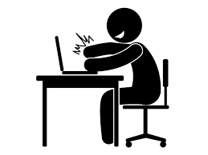


投票内容の改変不能性 検証内容
候補者「佐藤」に投票後、送信された候補者の名前を「鈴木」に 改ざんし、投票結果に変化があるか確認
選挙管理者
？
「鈴木」に改変
「佐藤」へ投票
集計
投票者
佐藤
鈴木
Notes:
投票内容の改変不能性の検証について説明します。
投票者が候補者「佐藤」へ投票後に、送信された投票内容を「鈴木」に改ざんし、集計結果に変化があるのかを調べました。

Slide 20
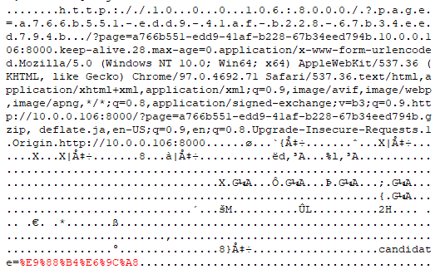
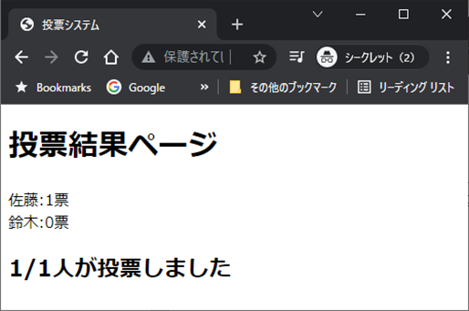
投票内容の改変不能性 結果と考察
%E9%88%B4%E6%9C%A8はURLデコードを行うと「鈴木」を示す
「佐藤」から「鈴木」に改ざんしている様子
結果に変化は見られなかった
投票後に改変を行っても、すでに得票処理が 行われてしまい、投票結果に反映されなかった
Notes:
左の図は選挙管理者のPC上のメモリ内に投票された「佐藤」を「鈴木」に改ざんしている様子です。
投票された候補者はURLエンコードされているため、鈴木をURLデコードして上書きを行いました。
結果としては、集計結果に変化が見られませんでした。
考察としては、投票後に改変を行っても、すでに得票処理が行われてしまい、投票結果に反映されなかったためと考えました。

Slide 21



個人の投票内容と方法の秘匿性 検証内容
パスワード送信時と投票時の2つのデータを 比較・分析することで投票者とその投票先の 特定を試みた
パスワード送信時のデータ
投票時のデータ
比較
Notes:
個人の投票内容と方法の秘匿性の検証について説明を行います。
選挙管理者は投票者に対してパスワードを付与する作業を行っているため、パスワードから投票者を判断することができます。
投票者のパスワード送信時と投票時の2つのデータを比較・分析することで投票者とその投票先の特定を試みました。

Slide 22
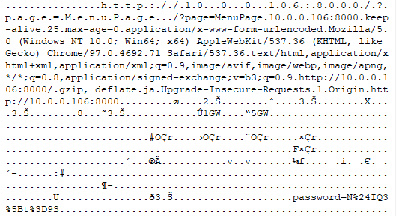
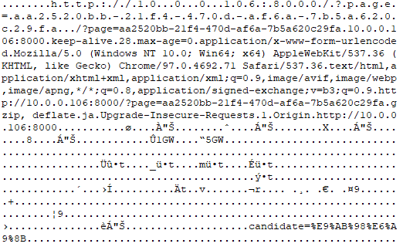
個人の投票内容と方法の秘匿性 結果と考察
パスワード送信時と投票時の2つのデータには 特定つながる情報は見つからなかった
パスワード送信時のデータ
投票時のデータ
投票者とその投票先を結びつけることができないために特定が不可能 特定するためには、送信元のIPアドレスが必要である
Notes:
左の図はパスワード送信時のデータで、右の図が投票時のデータです
左と右の両方の画面上部にhttpリクエストヘッダと思われる文字列が並んでいます。
送信先の選挙管理者のIPアドレスとページ名が含まれていることがわかります。
しかし、投票者とその投票先の特定につながる情報を見つけることができませんでした。
考察としては投票者と投票先を特定するためには送信元のIPアドレスが必要であると考えました。

Slide 23
まとめ
本研究では ファイルレスマルウェアの特徴と 仕組みを善用する電子投票システムを提案した
理想的な電子投票システムの要件の5項目 について検証し、満たすことを確認した
問題点
提案したシステムでは、一部のセキュリティ機能を無効にしなければならないため、改善が必要
ダウンローダをC＆Cサーバに接続するように書き換えて配布されるとマルウェアを実行させられてしまう
Notes:
本研究では ファイルレスマルウェアの特徴と仕組みを善用する電子投票システムを提案しました。
また、理想的な電子投票システムの要件の5項目について検証し、満たすことを確認しました
課題としては、現状の投票システムでは、パプリックファイアウォールをオフにしなければならないため、選挙管理者のPCのセキュリティが脆弱になってしまう点や
ダウンローダを書き換えることで投票システムではなくマルウェアをダウンロードさせられてしてしまう可能性があります。

Slide 24
年間スケジュール

Slide 25
年間スケジュール
就職活動して進学する場合
事例研究
卒業研究
4月 研究室配属
5月
6月 企業研究,自己分析
7月
8月 担務配属，インターンシップ参加
9月 1回目輪講開始
10月 2回目輪講開始，適性試験準備
11月 事例研究着手，適性試験，面接準備
12月 面接
1月
2月 事例研究発表会
3月 事例研究概論提出
4月 卒業研究着手
5月
6月
7月
8月 卒業研究中間発表，卒業研究テーマ決定
9月
10月
11月 卒業研究本論仮提出
12月 5大学研究発表会 発表
1月 卒業研究概論及び本論提出
2月 卒業研究発表
3月 卒業式

Slide 26
年間スケジュール
大学院に進学する場合
卒業研究
大学院
4月 卒業研究着手
5月
6月
7月
8月 卒業研究中間発表，卒業研究テーマ決定
9月 大学院入試
10月
11月 卒業研究本論仮提出
12月 5大学研究発表会発表
1月 卒業研究概論及び本論提出
2月 卒業研究発表会
3月 卒業式
4月 入学
5月
6月 横浜祭，大学院英語研究発表会
7月 企業研究，自己分析，修士研究の方向性及び 学会などの調整
8月 インターンシップ
9月
10月 学会学生会員
11月
12月 大学院英語研究発表会
1月
2月
3月 学会全国大会発表

Slide 27
担務紹介

Slide 28



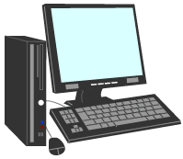

各担務
ゼミ長担当
全体をまとめる
横浜祭参加
懇親担当
イベントの企画
企画担当
勉強会などの企画
環境担当
広報担当
研究室内の
ネットワーク環境を運営
HP・資料の作成
SNSの運用

Slide 29
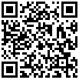
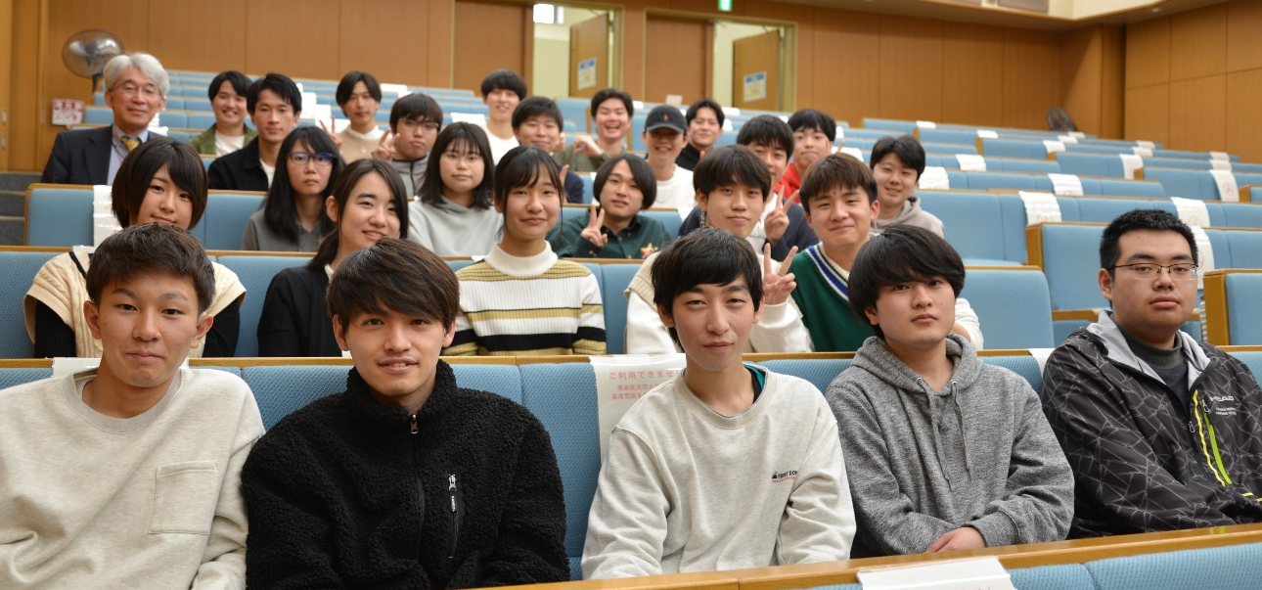
最後に
研究室ホームページ
http://www.yc.tcu.ac.jp/~seki_lab/
所属メンバーの詳しい情報等はホームページにて！
都市大 関研究室
検索🔍

Slide 30
ホームセキュリティの利便性向上による 利用者のリスクに関する考察 加藤 永士

Slide 31
テーマ設定
なぜ「ホームセキュリティの利便性向上による利用者のリスクに関する考察」なのか？
ホームセキュリティのシステムを調査していく中でITの発達によって
利用者の利便性を向上させる目的で追加された機能により
リスクが発生してしまうことが問題だと考えた。
利便性を向上させる目的で追加された機能の定義
日常的に利用者との接点がある機能＆その機能が存在しなくてもホームセキュリティが成り立つこと
上記の機能を調べる上で
利用者とホームセキュリティとの接点を知る必要がある。

Slide 32
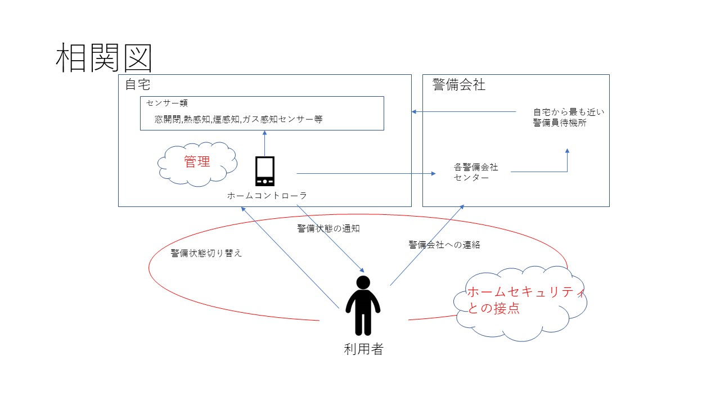
接点と機能
図１を作成し、調査した結果以下の3つが利用者とホームセキュリティの接点である。
・警備状態の切り替え
・警備状態の確認及び通知
・警備会社との連絡
図１ ホームセキュリティと利用者の接点
上記3つのいずれかの機能と利便性を向上させる機能の定義を
満たした機能として以下の2つがあげられる。
・スマートフォンを利用した機能
・一体型ＰＡＳＭＯ等の安易的な鍵を利用した機能

Slide 33
利便性向上機能とまとめ
機能についての説明
・スマートフォンを利用した機能
警備状態の操作：
警備会社の専用アプリにログインすることで自宅の警備状態を変更することができる。（部分的なセンサーのON/OFF等も可能）
警備状態の確認及び通知：
警備会社の専用アプリにログインすることで警備状態の確認することができる。また、自宅の警備状態が変更された際にスマートフォンに通知がされ、変更された履歴が確認できる。
警備会社への連絡：
警備会社専用アプリにログインすることでボタン一つで契約している警備会社に連絡することができる。また、自身の契約先コード・お客様コード等が表示されているので問い合わせる際には、スムーズな対話が可能。
現状におけるスマートフォンの紛失は多く、ログイン状態の維持、パスワードをスマートフォンのメモなどに保存する等のパスワード運用にも問題があるため、事例研究ではホームセキュリティにおけるスマートフォ
ン紛失時の利用者のリスクに関する考察を行う

Slide 34
大学生における パスワード管理に関する研究 熊谷 匠純

Slide 35
研究背景
ID
＜本研究の重要性＞
パスワードは，利用者本人を識別するために使用される．
利用者本人が第三者にパスワードを教えることで，パスワード本来の意味が損なわれる．
認証の仕組みを改善するための手がかりを得るためにも，パスワード管理の意識を明らかにする．
パスワードを教える
パスワード
しかし
利用者本人
第三者
ログイン
図1：ログイン時の画面
パスワードが第三者に知り渡ると，認証の仕組みが脅かされる
そこで
第三者

Slide 36
本研究の位置付け
パスワードを共有してしまう事例として， 大学生の講義出席でその場面が散見される．
本研究は，パスワード管理意識を大学生の代理出席という焦点に絞り，質問紙調査を行う．
直接的に回答者にパスワード管理について質問しても，本音の回答を得難いため，事例を用いた意識と経験に分けて，質問紙を設計する．
＜講義をパスワードで出席している場合＞
パスワード教えるから、 次回講義の出席をお願い
いいよ！
パスワードを教える
頼む側
引き受ける側

Slide 37
調査結果
友人貢献を伴う
セキュリティ
無効感
本調査では，共分散構造分析を行って，大学生のパスワード管理意識を明らかにした．（左図参照）
共分散構造分析とは，直接観測される変数から，直接観測できない潜在変数を導出し，その潜在変数間や観測変数との因果関係についてモデルを設定することによって，因果モデルの仮説の妥当性を検討する統計的手法である．質問紙により得た観測変数から各要因を導出でき，その要因間の関係について検証することができる．
左図は，負の因果を赤矢印で正の因果を黒矢印で示した．数字が大きいほど強い因果関係がある．影響が強いほど太い矢印で示した．
例えば，「友人貢献を伴うセキュリティ無効感が強いほど，意識的セキュリティ行動はしない」という 見方ができる．
-.58
-.14
-.12
コスト感
-.19
意識的
セキュリティ
行動
.32
.09
知識
貢献感
.29
.33
予防的
セキュリティ
行動
.45
-19
外部要請
.10
.07
関心
図２：共分散構造分析結果

Slide 38
年間スケジュール
就職活動して進学する場合
事例研究
4月 研究室配属
5月
6月
7月
8月 事例研究テーマ決定
9月 研究室合宿、インターシップ参加
10月 業界研究
11月 企業研究
12月 自己分析
1月 志望する業界・業種を定める
2月 志望する企業を定める、事例研究発表
3月 就職活動開始、事例研究概論提出
卒業研究
4月 就職活動中、卒業研究テーマ決定
5月 就職活動中
6月 内々定
7月 就職か進学か検討
8月 大学院進学を決意、学会論文作成開始
9月
10月 学会論文提出、卒業研究本論仮提出
11月 学会発表
12月
1月 大学院入試願書提出、卒業研究概論及び本論提出
2月 大学院入試、卒業研究発表
3月 卒業

Slide 39
腕時計型デバイスの 取り外し検出手法の一考察 松下 海央

Slide 40





研究の背景
ウェアラブルデバイスを用いた認証の、
デバイス交換による なりすまし の手順
・ライフログ蓄積
・認証データ
・個人情報
認証
認証システム
・ログイン
・決済
・施設入退場
・二要素認証
本来の認証手順
交換による なりすまし
不正なアクセス

Slide 41

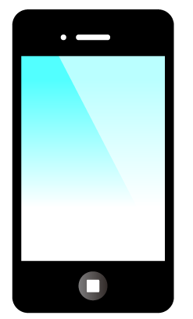

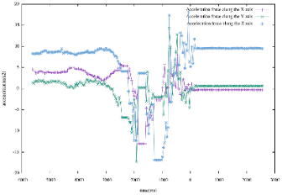
実験方法
タイムスタンプ
加速度
T
X
Y
Z
Bluetooth無線接続
USB
有線接続
腕時計型デバイス
HUAWEI WATCH(HUAWEI)
OS：AndroidWear
加速度センサ：LSM6DS3
(STMicroelectronics社製6軸センサ)
スマートフォン
ノートパソコン

Slide 42
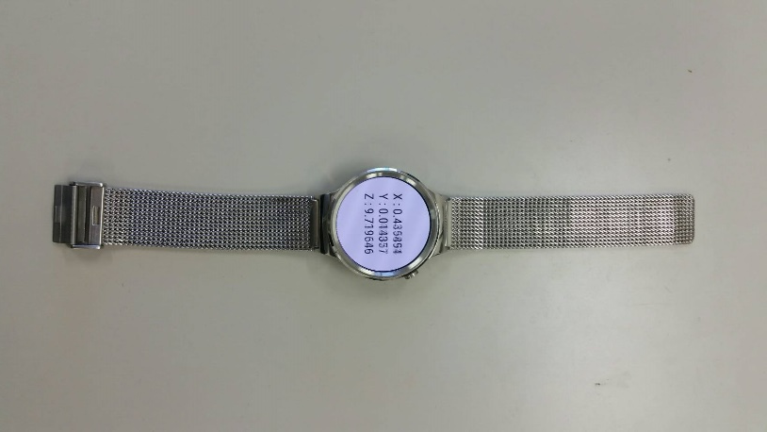
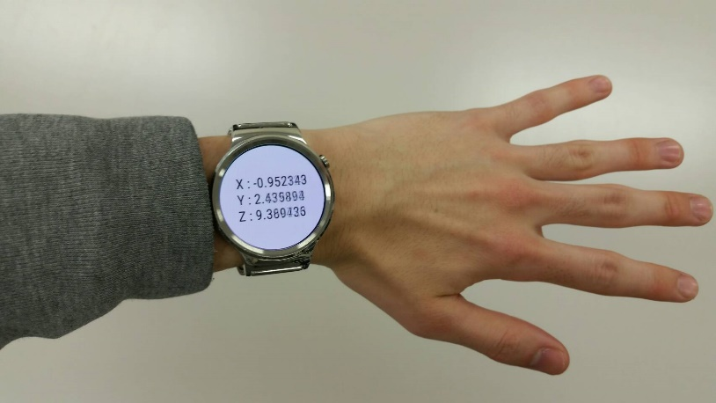
実験方法
装着した状態
静止した机の上に置いた状態
加速度をグラフにプロットし、観察する

Slide 43
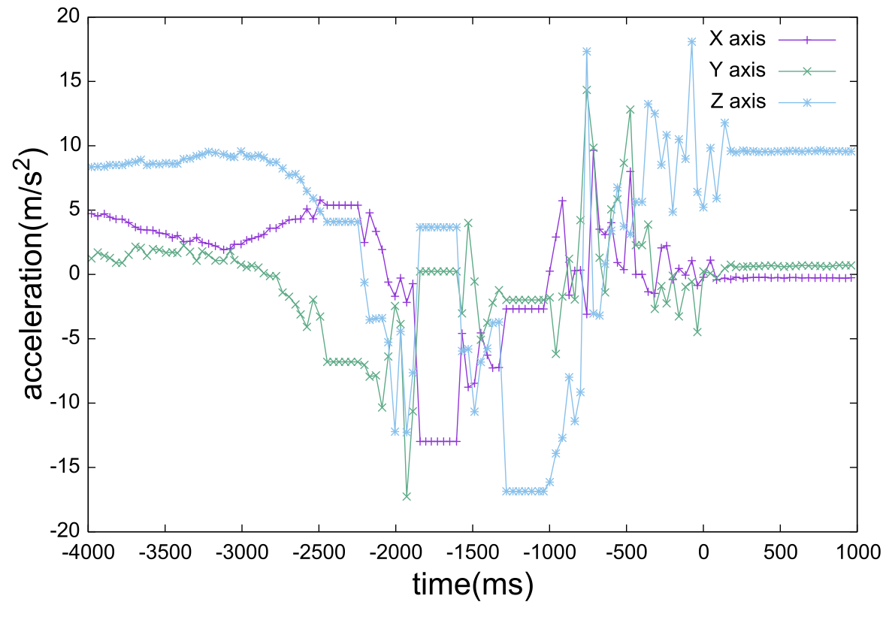
実験結果
装着中
取り外し動作
外した

Slide 44
年間スケジュール
就職する場合
事例研究
卒業研究
4月 研究室配属，就職活動開始
5月 企業研究
6月
7月
8月 事例研究テーマ決定，1ヶ月インターンシップ
9月 研究室合宿
10月 短期インターンシップ，NW試験
11月 事例研究実験アプリ完成，会社訪問
12月 短期インターンシップ
1月 短期インターンシップ，ES作成
2月 事例研究発表，会社説明会・面接、初内々定
3月 学会発表，事例研究概論提出，面接
4月 面接
5月 内定承諾書提出
6月 卒業研究テーマ決定，学会テーマ決定
7月
8月
9月
10月 卒業研究本論仮提出，NW試験，内定式
11月 学会発表
12月
1月 卒業研究概論及び本論提出
2月 卒業研究発表
3月 卒業

Slide 45
活動紹介

Slide 46

年間スケジュール
4月 … 3年配属＆新歓、担務決定
6月 … 横浜祭（展示）
8月 … 進捗報告会
9月 … ゼミ合宿
… ミニオープンキャンパス（展示）
11月 … 学内向け研究室紹介
2月 … 卒業研究発表会
毎週1回
ゼミもあるよ

